Slide 1
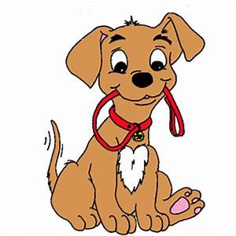
WRITING PRACTICE
ONE
大文字
小文字
D
O
G
d
o
g

Slide 2
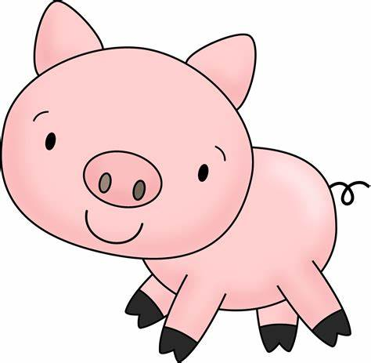
WRITING PRACTICE
TWO
大文字
小文字
P
I
G
p
i
g

Slide 3
WRITING PRACTICE
THREE
大文字
小文字
H
A
T
h
a
t

Slide 4
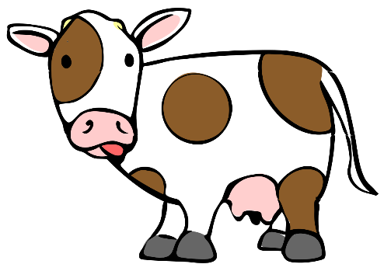
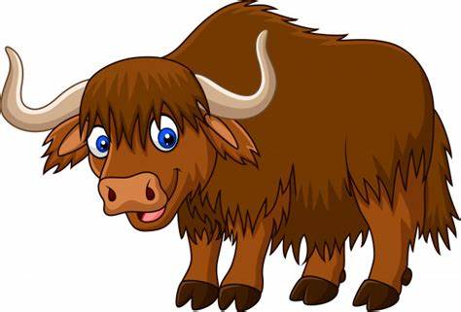
WRITING PRACTICE
FOUR
大文字
小文字
Y
A
K
y
a
k

Slide 6
WRITING PRACTICE
ONE
大文字
小文字
A
B
_
C
D
a
b
c
d
_

Slide 7
WRITING PRACTICE
TWO
大文字
小文字
E
F
_
G
H
e
f
g
h
_

Slide 8
WRITING PRACTICE
THREE
大文字
小文字
M
N
_
O
P
m
n
o
p
_

Slide 9
WRITING PRACTICE
FOUR
大文字
小文字
R
S
_
T
U
r
s
t
u
_

Slide 11
NEXT
WRITING PRACTICE

Slide 12
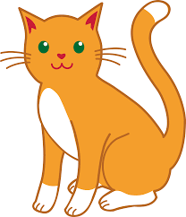
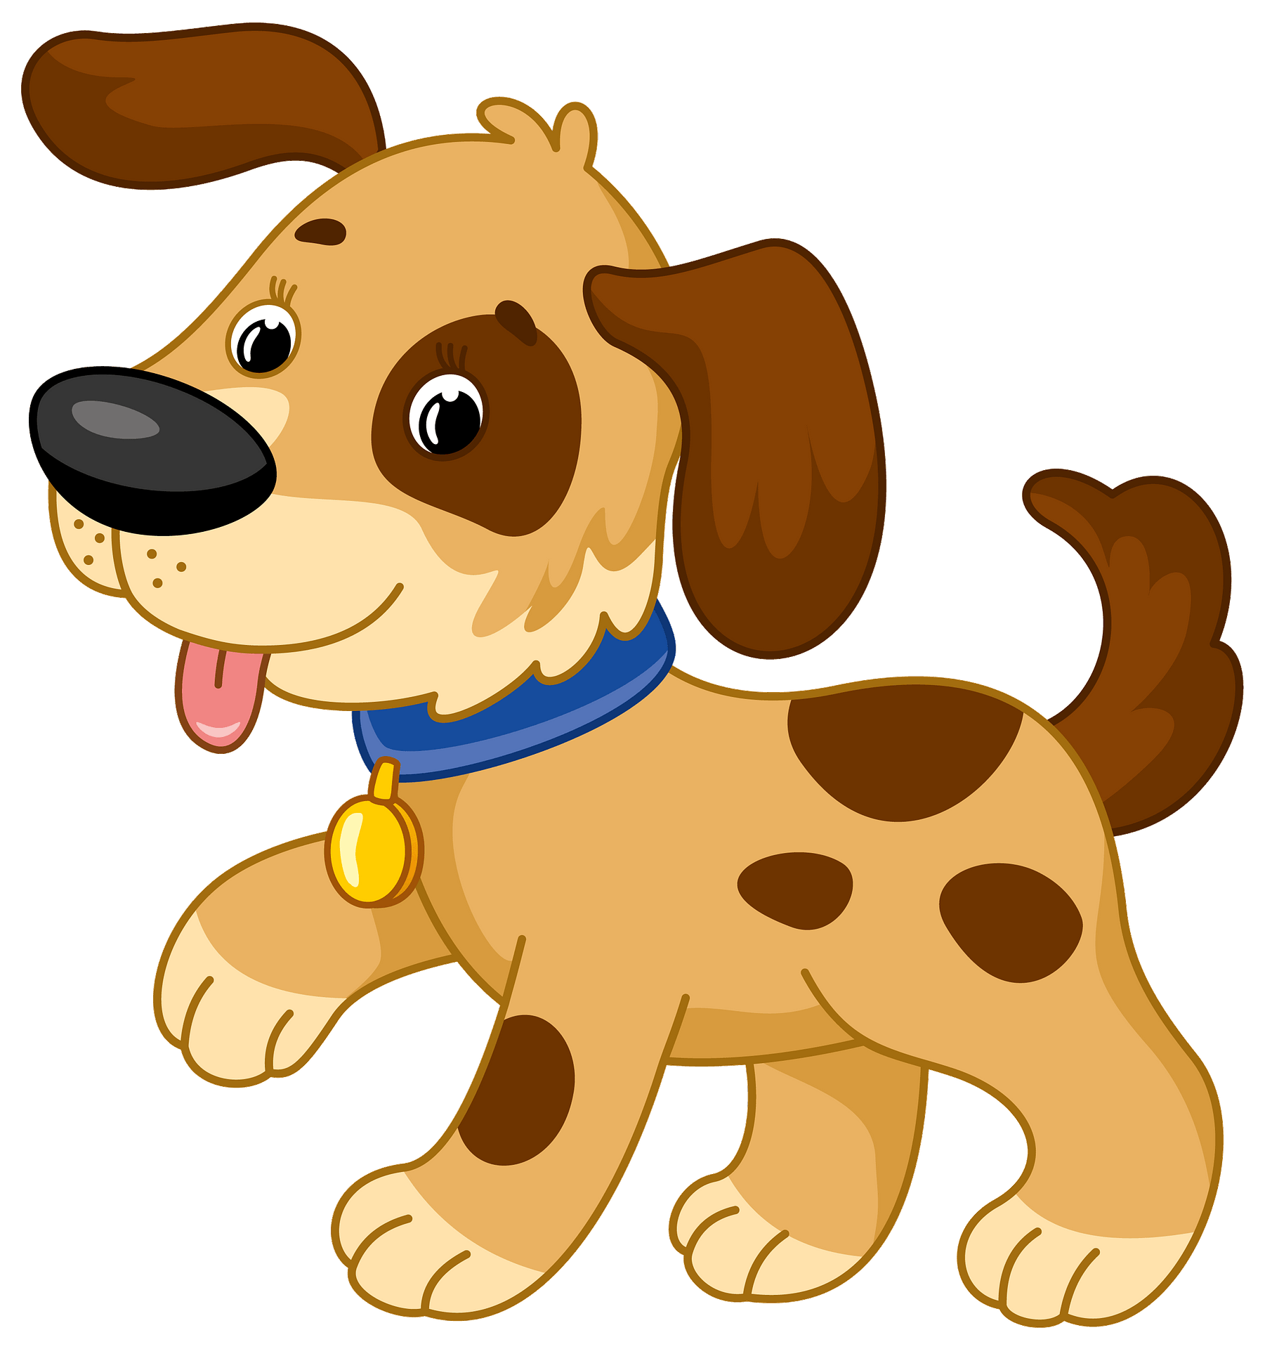
cat
banana
ONE
名前
Robert
Robert

Slide 13
WRITING PRACTICE
ONE
cat
名前
Robert

Slide 14
WRITING PRACTICE
ONE
banana
名前
Robert

Slide 15
NEXT
WRITING PRACTICE

Slide 16
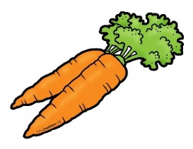
peach
star
TWO
名前
Robert
Robert

